Slide 1
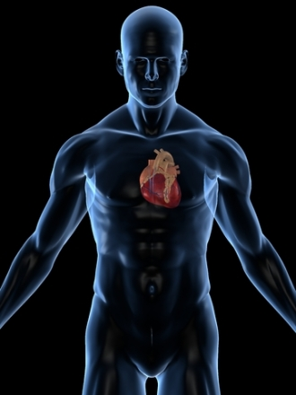
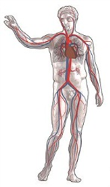
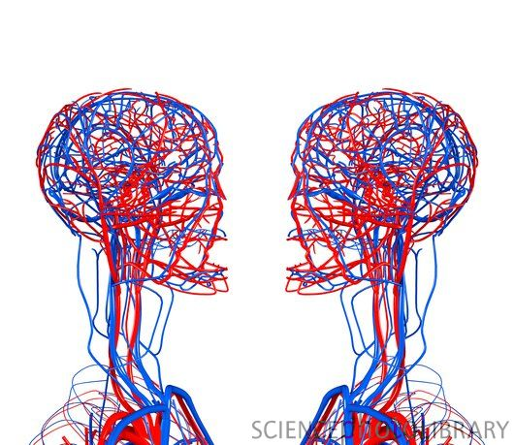

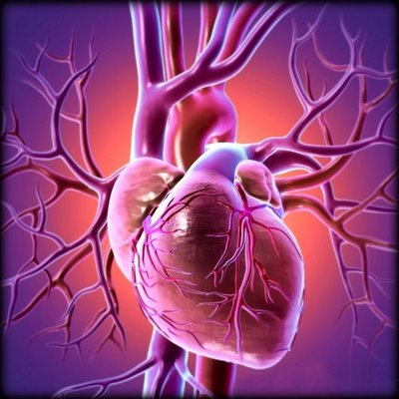
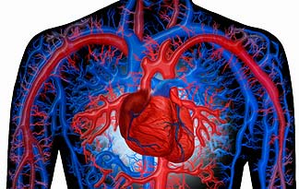

96.1 Oběhová soustava
Elektronická učebnice - I. stupeň Základní škola Děčín VI, Na Stráni 879/2 – příspěvková organizace Svět kolem nás
Autor: Mgr. Pavlína Sirová
Notes:
Víte, kdo způsobuje angínu, chřipku, nebo neštovice?

Slide 2
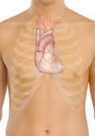
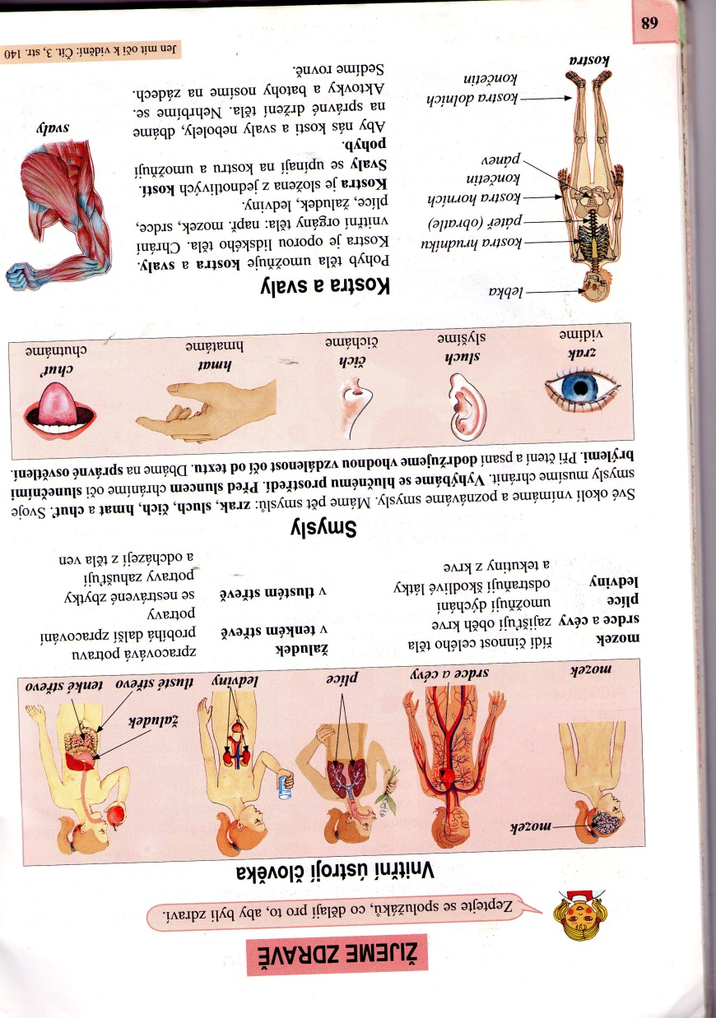
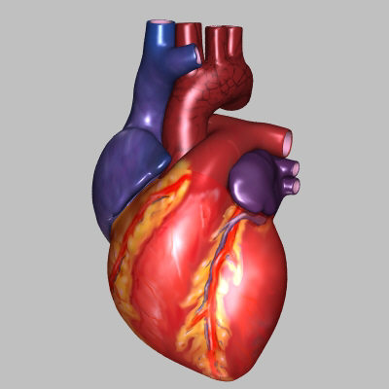
96.2 Co už víš?
Elektronická učebnice - I. stupeň Základní škola Děčín VI, Na Stráni 879/2 – příspěvková organizace Svět kolem nás
Srdce a cévy zajišťují oběh krve.
http://www.youtube.com/watch?v=h1y5_RXSEXY
1. část
http://www.youtube.com/watch?v=7ih5RYDgHi0
2. část

Slide 3
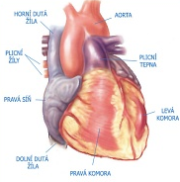
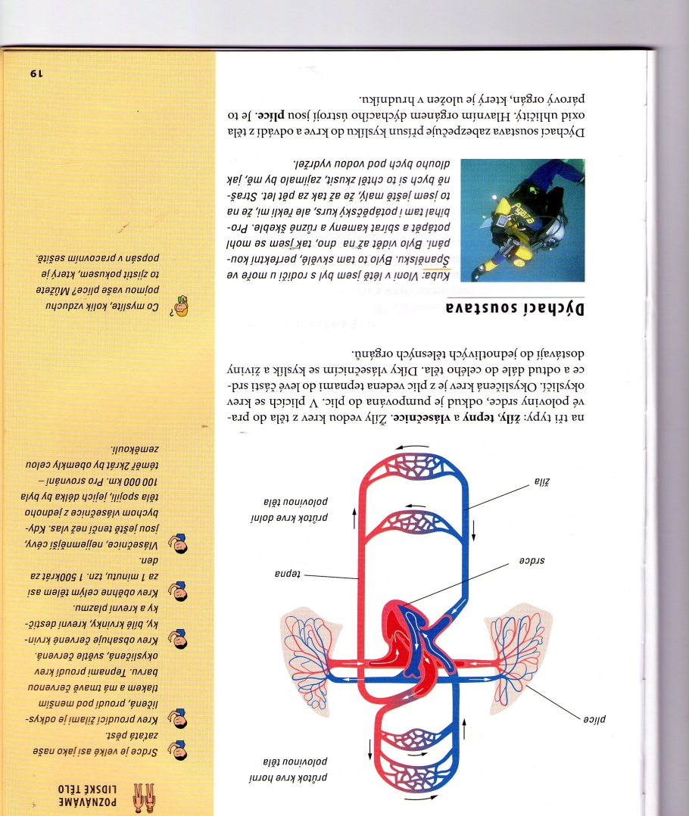
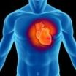
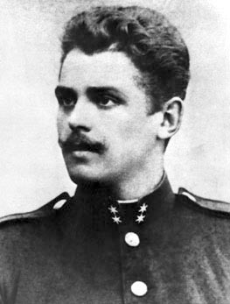
96.3 Jaké si řekneme nové termíny a názvy?
Elektronická učebnice - I. stupeň Základní škola Děčín VI, Na Stráni 879/2 – příspěvková organizace Svět klem nás
Oběhová soustava - krevní oběh
Srdce - nejdůležitější orgán krevního oběhu
Cévy - krev proudí cévami
- dělíme na žíly, tepny a vlásečnice
Krev - tekutina obsahující vodu s mnoha různými
rozpuštěnými látkami
Červené krvinky - způsobují červenou barvu krve
Bílé krvinky - chrání naše tělo
Jan Janský- český lékař, který má zásluhu na objevení krevních skupin
http://www.youtube.com/watch?v=0oNabrnXR68
http://www.youtube.com/watch?v=XLAt4-Uqr7M
Jan Janský

Slide 4
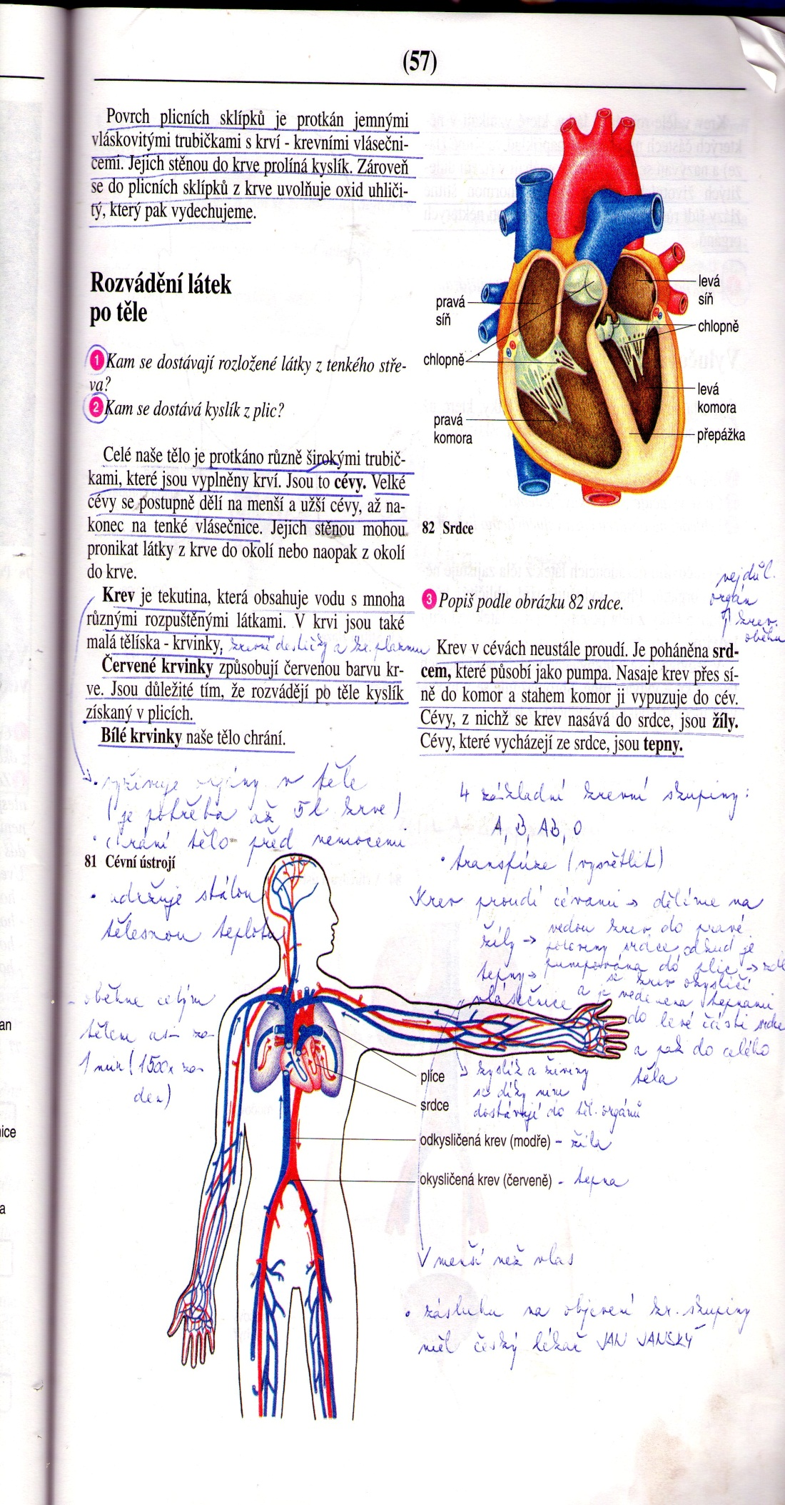
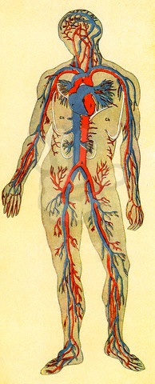
96.4 Co si řekneme nového?
Elektronická učebnice - I. stupeň Základní škola Děčín VI, Na Stráni 879/2 – příspěvková organizace Svět kolem nás
Krev- tekutina obsahující vodu s mnoha různými rozpuštěnými látkami
- vyživuje orgány v těle (je potřeba až 5 litrů krve)
- chrání tělo před nemocemi
- udržuje stálou tělesnou teplotu
- proudí cévami
- jsou v ní i malá tělíska - krvinky, krevní destičky a krevní plazma
- červené krvinky - způsobují červenou barvu
- rozvádějí po těle kyslík získaný v plicích
- bílé krvinky- chrání naše tělo
- existují čtyři základní krevní skupiny: A, B, AB, 0
Zásluhu na objevení krevní skupiny měl český lékař Jan Janský.
Cévy - dělíme na žíly, tepny a vlásečnice
- žíly: z nich se krev nasává do srdce
- tepny: vycházejí ze srdce
- vlásečnice: jimi se do tělesných orgánů dostávají
kyslík a živiny (jsou tenčí než vlas)
Srdce - nejdůležitější orgán krevního oběhu
- funguje jako pumpa a zajišťuje stálý oběh krve
Žíly vedou krev do pravé poloviny srdce, odkud je pumpována do plic, zde se krev okysličí a je vedena tepnami do levé části srdce, a pak do celého těla.

Slide 5
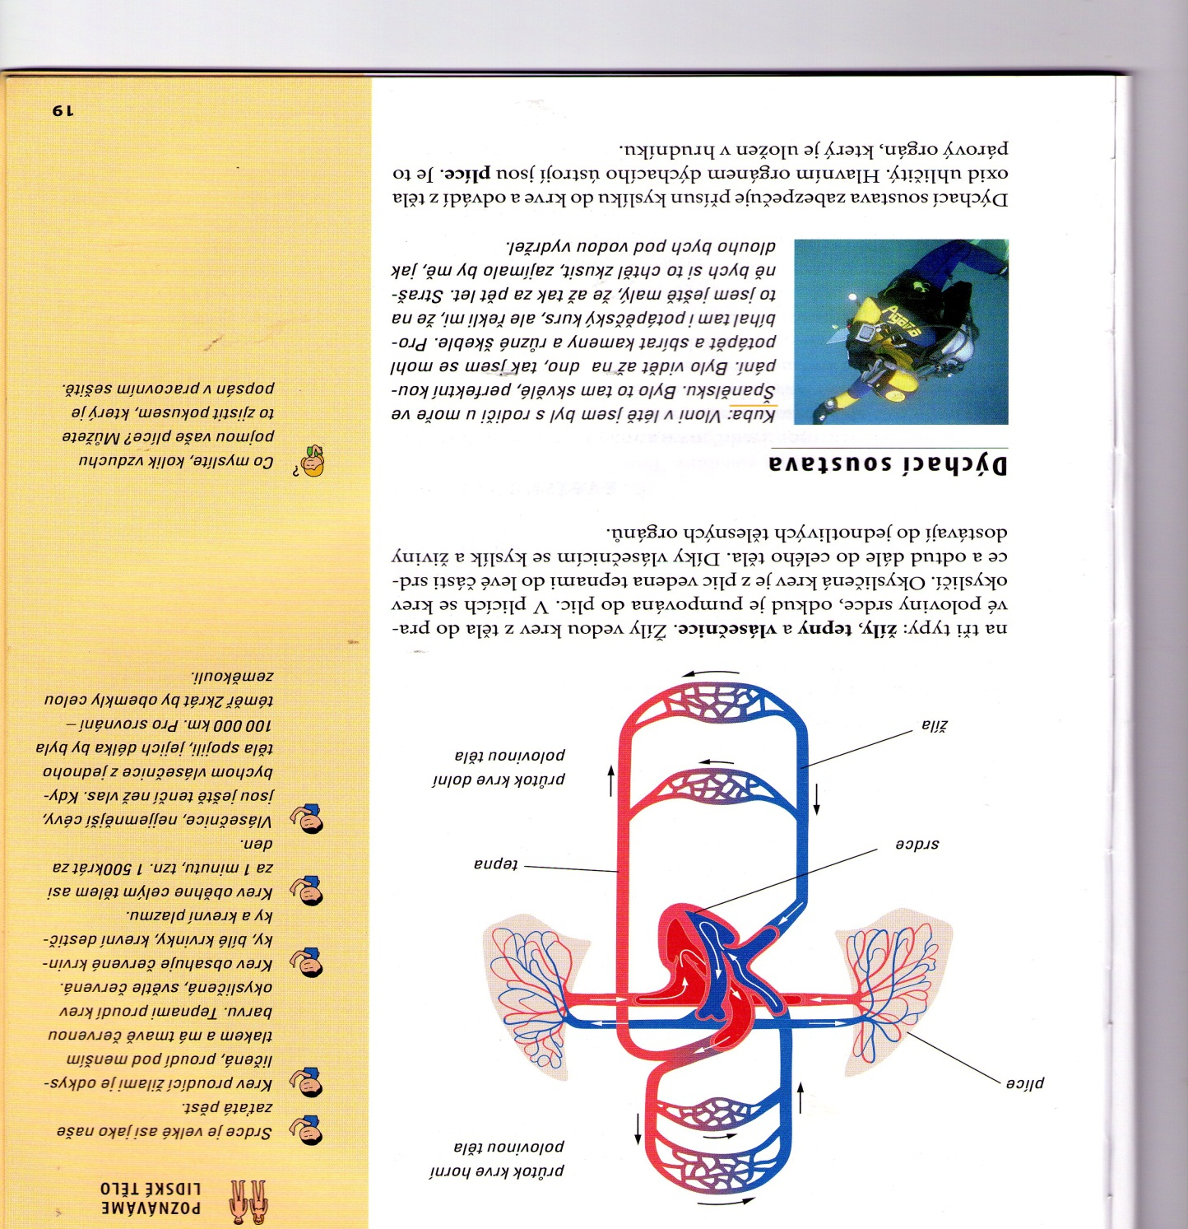
96.5 Procvičení a příklady
Elektronická učebnice - I. stupeň Základní škola Děčín VI, Na Stráni 879/2 – příspěvková organizace Svět kolem nás
1. Dokážeš vysvětlit, co je to transfuze?
2. K obrázku přiřaď správné názvy
krevního oběhu (plíce, srdce, žíla, tepna).
3. K obrázku přiřaď správné názvy srdce
(pravá a levá síň, chlopně, pravá a levá komora).
levá síň
pravá síň
chlopně
srdce
chlopně
levá komora
pravá komora
přepážka

Slide 6
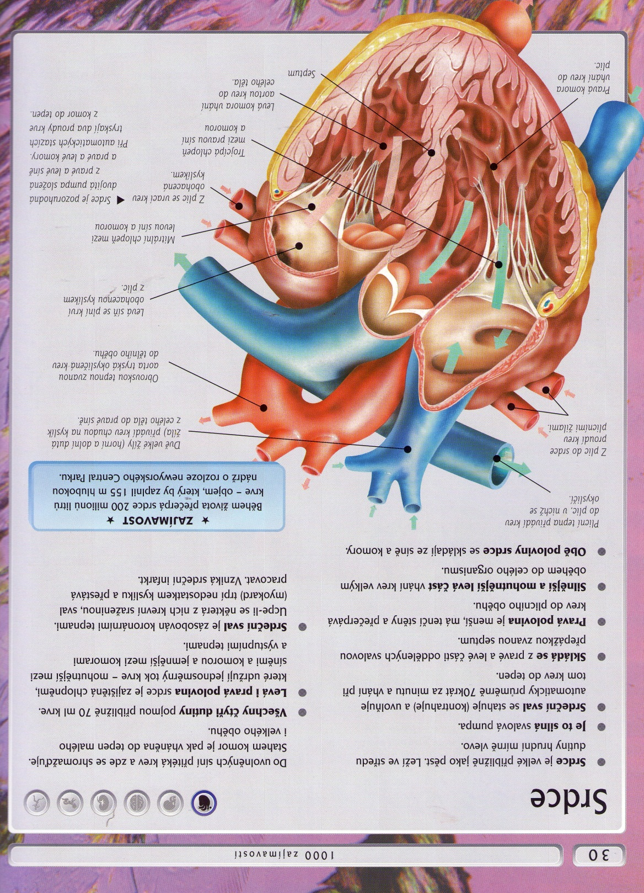
96.6 Něco navíc pro šikovné
Elektronická učebnice - I. stupeň Základní škola Děčín VI, Na Stráni 879/2 – příspěvková organizace Svět kolem nás
Zajímavé údaje
Srdce je velké asi jako naše zaťatá pěst.
Krev proudící žilami je odkysličená, proudí pod menším tlakem a má tmavě červenou barvu. Tepnami proudí krev okysličená, světle červená.
Krev oběhne celým tělem asi za 1 minutu, tzn. 1 500 krát za den.
Kdybychom vlásečnice z jednoho těla spojili, jejich délka by byla 100 000 km – tj. téměř 2krát by obemkly celou zeměkouli.
V lidském těle představuje krev přibližně jednu dvanáctinu tělesné hmotnosti.
V klidu se srdce stahuje s četností asi 60 až 75 stahů za minutu, ale při pohybu tepová frekvence stoupá na 130 a více.
Kapka krve obsahuje asi 20 milionů červených krvinek (erytrocyty), 20 tisíc bílých krvinek (leukocyty),
1-2 miliony krevních destiček (trombocyty).

Slide 7
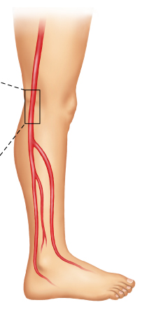
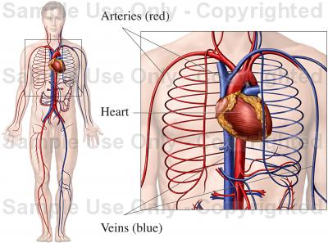
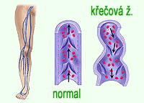
96.7 CLIL
Elektronická učebnice - I. stupeň Základní škola Děčín VI, Na Stráni 879/2 – příspěvková organizace Svět kolem nás
arteries
heart
circulatory system
veins
srdce, žíly, tepny, oběhová soustava

Slide 8
96.8 Test znalostí
Elektronická učebnice - I. stupeň Základní škola Děčín VI, Na Stráni 879/2 – příspěvková organizace Svět kolem nás
Krev proudí: končetinami cévami šlachami nosem | 3. Jaké existují krevní skupiny? a) A, B, C, D b) A, B, AB, C c) AB, A, D, 0 d) A, B, AB, 0
2. Nejdůležitějším orgánem krevního oběhu je: žíla srdce mozek krvinky | 4. Kolik litrů krve protéká celým tělem? 1 litr 10 litrů až 5 litrů 8 litrů
Správné odpovědi:
b
b
d
c
Test na známku

Slide 9
Elektronická učebnice - I. stupeň Základní škola Děčín VI, Na Stráni 879/2 – příspěvková organizace Svět kolem nás
96.9 Použité zdroje, citace
Otázky a odpovědi, Lidské tělo- Steve Parker, nakladatelství Fragment, 2005
1000 zajímavostí, Lidské tělo – John Farndon, nakladatelství Fragment, 2001
Člověk a jeho zdraví, M.Jančová, M. Grigárková – učebnice pro 4. a 5. ročník ZŠ, 2008
Já a můj svět, V. Štiková – prvouka pro 3. ročník, nakladatelství Nová škola, 2008
Od vesmíru k člověku, D.Kvasničková, J.Froněk, M.Šolc- přírodověda pro 5. ročník ZŠ, nakladatelství Fortuna, 1996
Obrázky z databáze klipart
http://upload.wikimedia.org/wikipedia/commons/thumb/7/74/Grafik_blutkreislauf.jpg/200px-Grafik_blutkreislauf.jpg
http://www.sciencephoto.com/image/78997/large/C0014595-Circulatory_system,_artwork-SPL.jpg
http://science.discovery.com/top-ten/2009/science-mistakes/images/1-circulatory-system.jpg
http://www.healthyliving.com.cy/images/categories/Cardiovascular%20System.jpg
http://www.vseprozdravi.cz/images/krecova-zila.gif
http://www.lotusoverseas.com/product/Anatomical%20Models/81.jpg
http://upload.wikimedia.org/wikipedia/commons/thumb/6/6b/Surface_anatomy_of_the_heart.png/200px-Surface_anatomy_of_the_heart.png
http://vyuka.zsjarose.cz/data/swic/lessons/663.jpg
http://www.ucenionline.com/aitom/upload/produkty/4.obehova-soustava/obeh_soustava.jpg
http://www.klinikazdravi.cz/repository/images/klinika/srdce.jpg
http://catalog.nucleusinc.com/imagescooked/4528W.jpg
http://www.vseprozdravi.cz/images/krecova-zila.gif
http://www.fhg.org/blog/wp-content/uploads/2011/06/Florida-Heart-Group-peripheral_artery_disease_p.jpg
http://nd01.jxs.cz/302/432/6a9977ac37_43781216_o2.jpg
http://www.profimedia.cz/fotografie/schema-zily-a-tepny-v-lidske-cevni/profimedia-0010469198.jpg
http://nd01.jxs.cz/302/432/6a9977ac37_43781216_o2.jpg

Slide 10
Elektronická učebnice – I. stupeň Základní škola Děčín VI, Na Stráni 879/2 – příspěvková organizace Svět kolem nás
96.10 Anotace
Autor | Mgr. Sirová Pavlína
Období | 07 – 12/2012
Ročník | 5. ročník
Klíčová slova | Oběhová soustava, srdce, žíly, tepny
Anotace | Prezentace popisující soustavu lidského těla. Příklady a procvičování.

